Slide 2
一 20以内数与加法
第5课时 一起做家务

Slide 3
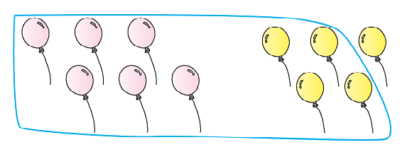

Slide 6
